Slide 1

一、聽眾的行為風格，態度，決定你的簡報內容
好的簡報應從分析聽眾開始
依照聽眾對環境刺激反應的快慢，分成深思熟慮和果斷明快
再依決策重視人情或任務導向分

Slide 2
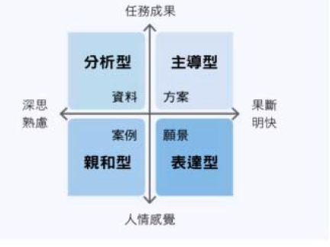

Slide 3
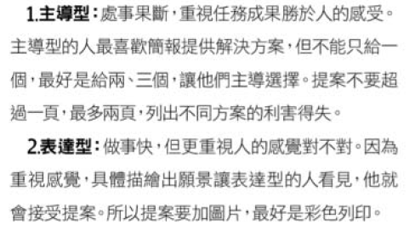
聽眾屬性分類

Slide 4
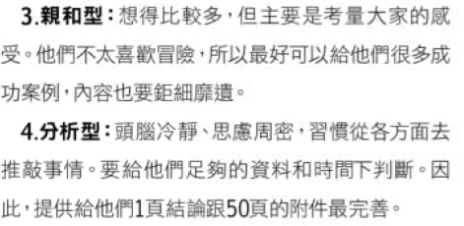
聽眾屬性分類(2)

Slide 5
聽眾的行為風格
深思熟慮的問得多，果斷明快的喜歡講
研發技術人員以分析型居多，數字資料為主
行政後勤親和型多，要溫暖，多點人情味

Slide 6
聽眾的行為風格(2)
業務行銷人員以表達型居多，氣氛可以活潑
主管比較偏向主導型，直接切入重點

Slide 7
聽眾的態度
事先知道聽眾的態度:支持、中性、還是反對？
反對:重點放在『為何』
支持:重點放在『如何做』
中性:重點放在『補足決策所需資訊』

Slide 8
二、5招連結簡報與觀眾，一分鐘就引發好奇心，全無冷場
為聽眾量身訂做
最有說服力的字『你』、『你們』
告訴聽眾對她有什麼好處
鼓勵回應
話題繞著聽眾轉

Slide 9
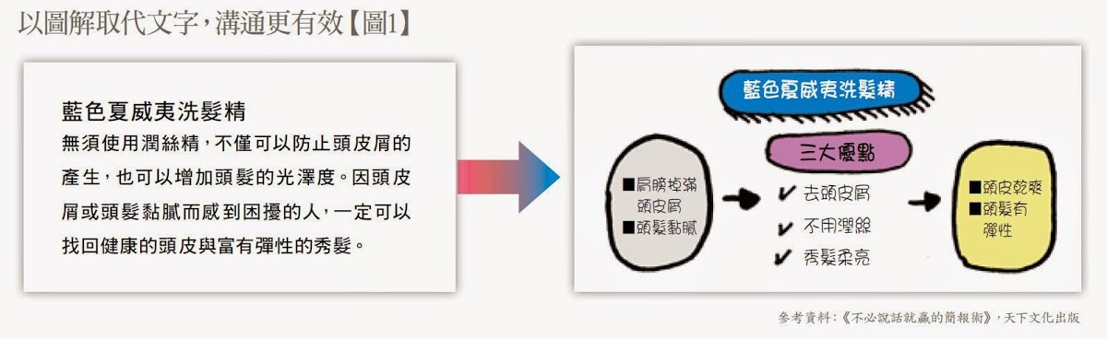
三、以圖解取代文字，溝通更有效

Slide 10
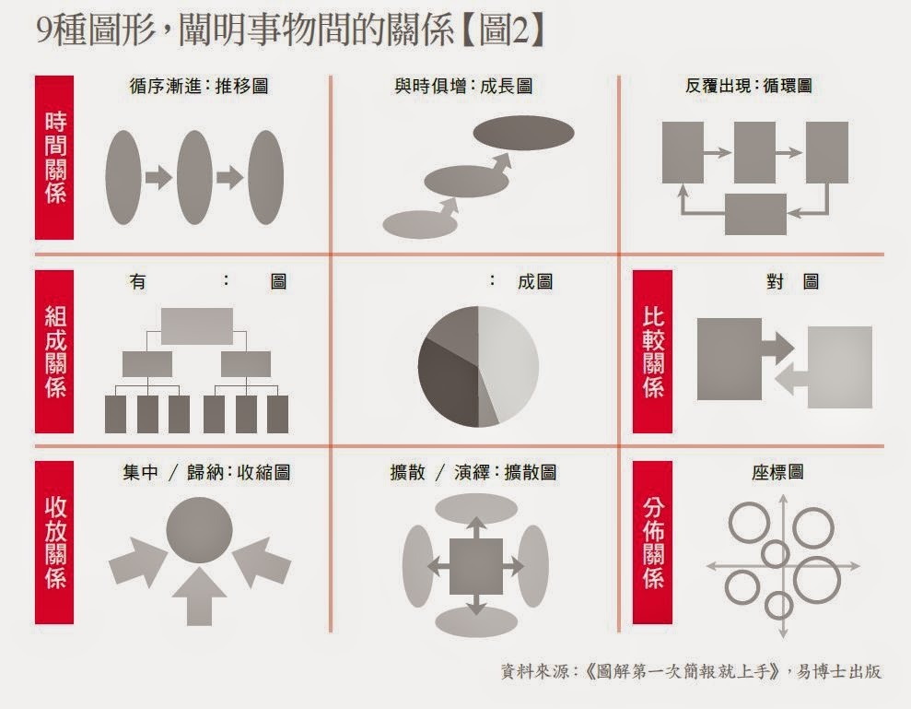
四、以9種圖形，闡明事物間的關係

Slide 11

Five Rules for Presentations

